Slide 1
Agents mutagènes: responsables de l'introduction de mutations

Slide 2
Hypothèses
H1 : Les mutations peuvent survenir spontanément
H2: Les UV peuvent induire de mutations et modifier l’information génétique.
H3 : Les UV peuvent augmenter le taux de mutations et modifier l’information génétique.

Slide 3
1- exposer des levures à un rayonnement ultra violet variable,
2- observer des modifications morphologiques.
3- Identifier les agents mutagènes

Slide 4
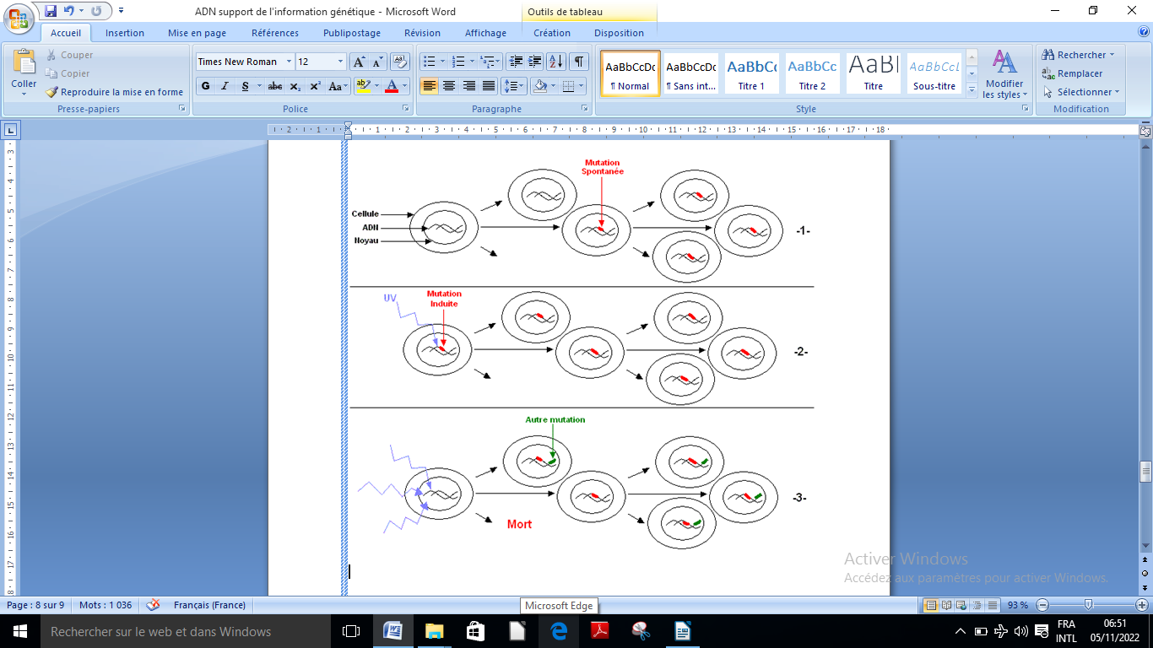
Activité 1 Agents mutagènes ?

Slide 5
Activité 2 Agents mutagènes ?

Slide 6
Activité 3 Agents mutagènes ?

Slide 7
Les hypothèses sont-elles acceptables?

